Slide 1

Folo: Latency and Quality Optimized Task Allocation in Vehicular Fog Computing
报告人：王琦 导师：李智勇
Notes:
Folo：车辆雾计算中的延迟和质量优化任务分配

Slide 2

论文介绍：
题目：《Folo: Latency andQuality Optimized Task Allocation in Vehicular Fog Computing》
期刊：《IEEE Internet of Things Journal》
目标：提出了AVE框架，通过管理车辆上的空闲计算资源，在动态车辆环境中提供计算服务（不需要基础设施），提高车辆的计算能力。
贡献：
1）为AVE提出了一种模块化架构，以支持任务卸载。
2）设计了允许卸载和调度的程序，而无需集中控制。
3）基于ACO的调度算法，通过快速收敛来解决NP-hard作业分配问题。
4）使用高速公路和城市情景的实际交通数据进行了评估。

Slide 3
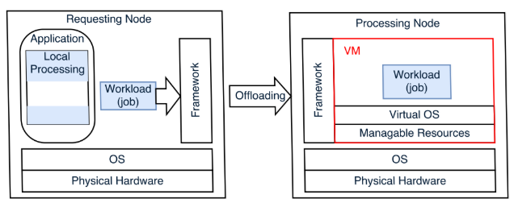
问题分析：
1.车辆应用程序：关键应用程序(CA)，高优先级应用程序(HPA)和低优先级应用程序(LPA)。CA是车辆系统安全相关的核心应用，具有最高优先级，不算在AVE内。
2.车辆边缘计算：1)可共享资源：除了CA使用的计算资源之外，一些资源仍然可用。
2)运动模式：同一道路相同方向行驶的辆车之间的速度差小，链路持续时间长。
3)能源：车辆有大的电池存储，与驾驶期间消耗能量相比车载系统的能量很小。
3.卸载和虚拟化：
请求节点将划分job并提交到AVE，AVE卸载到一个处理结点，处理节点的AVE会设置一个VM处理job。
Notes:
车辆相对于静止的基础设施具有较高的速度

Slide 4
谢谢
汇报人：王琦
导师：李智勇

